Slide 1


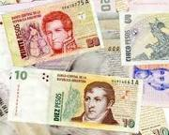
MACROECONOMÍA
(Mercado del dinero)
MONEDA - DINERO

Slide 2
CLASE N° 13 MONEDA
Los objetivos propuestos para la transferencia de conocimientos son:
Banco Central. Definición, funciones, Balance General.
Creación del dinero.
Emisión monetaria
Aumento del dinero bancario
Bancos comerciales.
Base Monetaria.
Oferta Monetaria.
Políticas Monetarias
Tasa de interés de redescuento
Encaje Bancario.
Mercado abierto.
Crédito selectivo.
Crédito global
Creación del dinero bancario.
Medios de pago utilizado en Argentina.
Concepto de cheques.

Slide 3
MACROECONOMÍA
MERCADO DEL DINERO
Banco Central Autónoma, Pública e Independiente
El Banco Central de la República Argentina (BCRA) es el organismo rector del sistema financiero de la Argentina, encargado de la política monetaria del país. Según expresa su carta orgánica, es una entidad independiente y autárquica del Gobierno Nacional. Fue creado en 1935, su primer presidente fue Raúl Prebisch.
Funciones
Conducir la política monetaria del país influenciando las condiciones monetarias y crediticias.
Supervisar y regular las operaciones bancarias para garantizar la seguridad y solidez del sistema bancario y financiero del país y proteger los derechos crediticios de los consumidores.
Proporcionar ciertos servicios financieros al gobierno, al público y a las instituciones financieras.
Mantener la estabilidad del sistema financiero y contener el riesgo sistémico que puede surgir en los mercados financieros.
Proporcionar estadísticas sobre el funcionamiento del sistema financiero y realizar estudios estadísticos relacionados con el sistema económico y financiero.

Slide 4
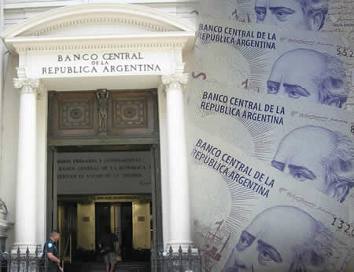


MACROECONOMÍA
MERCADO DEL DINERO
Banco Central de la República Argentina
Reserva Federal de los EEUU
Banco Central Europeo

Slide 5
MACROECONOMÍA
MERCADO DEL DINERO
Balance del Banco Central
ACTIVO
Reservas de oro y divisas
Créditos a los bancos comerciales
Créditos al sector público
Cartera de títulos de renta fija (Deuda Pública)
Otros activos (Bienes de uso)
PASIVO
Pasivo monetario (base monetaria)
Pasivo no monetario (deudas, fondos propios y depósitos del sector público)
PATRIMONIO NETO
Capital
Beneficios acumulados a lo largo del tiempo

Slide 6
A C T I V O | miles de $ | Parciales $ (miles de)
RESERVAS INTERNACIONALES ORO, DIVISAS, COLOCACIONES A PLAZO Y OTROS |  | 310.983.752
- Oro (Neto de Previsiones) ................................................................ | 20.398.247
- Divisas ......................................................................................... | 116.913.579
- Colocaciones realizables en divisas ............................................. | 173.392.450
- Instrumentos Derivados sobre Reservas Internacionales............... | 0
- Convenios Multilaterales de Crédito.............................................. | 279.476
TITULOS PUBLICOS |  | 546.832.095
CARTERA PROPIA DEL BCRA
- Títulos bajo Ley Extranjera............................................................... | 451.586
- Títulos bajo Ley Nacional..................................................................
Bono Consolidado del Tesoro Nacional 1990................................... | 4.681.902
Letras Intransferibles del Tesoro Nacional | 515.653.845
Otros ............................................................................................... | 30.726.734
Regularización del devengamiento del Bono Consolidado 1990 | -3.853.326
PREVISIÓN POR DESVALORIZACIÓN DE TITULOS PUBLICOS | -828.646
ADELANTOS TRANSITORIOS AL GOBIERNO NACIONAL | 282.350.000 | 282.350.000
CREDITOS AL SISTEMA FINANCIERO DEL PAIS |  | 3.539.115
- Entidades financieras .................................................................. | 4.563.276
- Previsión por incobrabilidad ....................................................... | -1.024.161
APORTES A ORGANISMOS INTERNACIONALES POR CUENTA DEL GOB.NAC.Y OTROS | 32.512.659 | 32.512.659
DERECHOS PROVENIENTES DE OTROS INSTRUMENTOS FINANCIEROS DERIVADOS | 6.712 | 6.712
DERECHOS POR OPERACIONES DE PASES | 107.148.510 | 107.148.510
OTROS ACTIVOS |  | 5.575.743
- Activos Diversos........................................................................... | 5.575.743
TOTAL DEL ACTIVO | 1.288.948.586 | 1.288.948.586

Slide 7
P A S I V O
BASE MONETARIA |  | 532.661.669,00
- Circulación Monetaria.......................................................................
Billetes y Monedas en Circulación................................................. | 412.175.946
Cheques Cancelatorios en pesos en Circulación............................ | 3.118
- Cuentas Corrientes en Pesos............................................................ | 120.482.605
MEDIOS DE PAGO EN OTRAS MONEDAS |  | 4.854.375,00
- Cheques Cancelatorios en otras monedas en Circulación................ | 185
- Certificados de Depósito para la Inversión....................................... | 4.854.190
CUENTAS CORRIENTES EN OTRAS MONEDAS | 69.224.448 | 69.224.448,00
DEPOSITOS DEL GOBIERNO NACIONAL Y OTROS |  | 5.955.504,00
- Depósitos del Gobierno Nacional................................................ | 5.955.504
OTROS DEPOSITOS VARIOS | 18.011.426 | 18.011.426,00
ASIGNACIONES DE DEG |  | 4.129.500,00
- Asignaciones de DEG.................................................................... | 26.201.447
- Contrapartida de Asignaciones de DEG........................................ | -22.071.947
OBLIGACIONES CON ORGANISMOS INTERNACIONALES |  | 1.887.369,00
- Obligaciones ............................................................................... | 8.752.677
- Contrapartida del Uso del Tramo de Reservas............................. | -6.865.308
TITULOS EMITIDOS POR EL B.C.R.A. |  | 345.630.885,00
- Letras emitidas en Moneda Extranjera ....................................... | 16.905.583
- Letras emitidas en Moneda Nacional ......................................... | 328.725.302
CONTRAPARTIDA DE APORTES DEL GOBIERNO NACIONAL A ORGANISMOS INTERNACIONALES | 21.502.612 | 21.502.612,00
OBLIGACIONES PROVENIENTES DE OTROS INSTRUMENTOS FINANCIEROS DERIVADOS | 0 | 0,00
OBLIGACIONES POR OPERACIONES DE PASE | 106.628.625 | 106.628.625,00
DEUDAS POR CONVENIOS MULTILATERALES DE CRÉDITO | 339.591 | 339.591,00
OTROS PASIVOS | 141.922.155 | 141.922.155,00
PREVISIONES | 2.071.717 | 2.071.717,00
TOTAL DEL PASIVO | 1.254.819.876 | 1.254.819.876,00
TOTAL DEL PATRIMONIO NETO | 34.128.710 | 34.128.710
TOTAL DEL PASIVO + PATRIMONIO NETO | 1.288.948.586 | 1.288.948.586,00

Slide 8
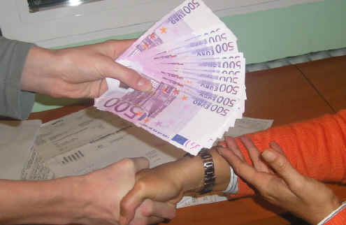
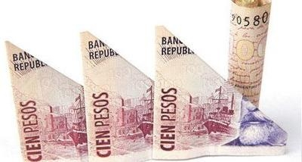
MACROECONOMÍA
MERCADO DEL DINERO
El dinero puede ser creado de dos maneras:
Por emisión, dispuesta por la entidad autorizada en cada país.
Por los créditos que otorgan las entidades financieras.

Slide 9

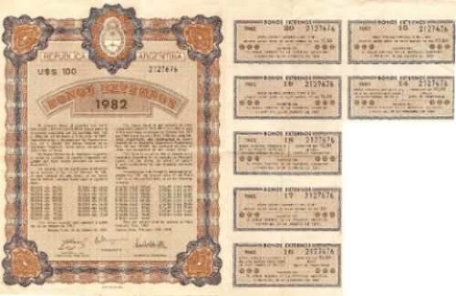


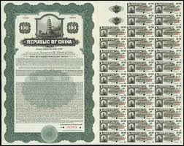
BANCO CENTRAL
EMISIÓN MONETARIA
EFECTIVO
SECTOR
PUBLICO
DIVISAS
BANCO
CENTRAL
SECTOR
EXTERNO
TITULOS DEUDA
PUBLICA
EFECTIVO
EFECTIVO
SECTOR
PRIVADO
TITULOS PRIVADOS

Slide 10

CREACIÓN DE DINERO
LA CREACIÓN DEL DINERO PUEDE
HACERSE POR DISTINTOS PROCESOS
Por emisión, dispuesta por la entidad autorizada en cada país (Banco Central).
Por los préstamos o créditos que otorgan las entidades financieras.
Proceso de creación del dinero bancario
1° banco 2° banco 3° banco
Activo Pasivo Activo Pasivo Activo Pasivo
Efectivo 200 1000 Depósito Efectivo 160 800 Depósito Efectivo 128 640 Depósito
Crédito 800 Crédito 640 Crédito 512

Slide 11

MACROECONOMÍA
MERCADO DEL DINERO
Bancos comerciales
La función principal de los bancos comerciales es intermediar entre la oferta y la demanda de recursos financieros. Estos bancos pueden recibir el ahorro de las personas y de las empresas (en depósitos, plazos fijos, etc.) y conceder préstamos. La recepción de recursos es una operación pasiva, mientras que el préstamo de dinero es una operación activa.
Funciones
Crean dinero y generan liquidez.
Resultan Intermediarios financieros que utilizan activos líquidos en forma de depósitos bancarios
Deben mantener en forma de activos líquidos parte de los fondos depositados (encaje)
No prestan la totalidad de los fondos que reciben (controlan el riesgo crediticio)
Se someten a la regulación bancaria (Garantía de depósito, Capital reglamentario y Reservas reglamentarias)

Slide 12
Estadísticas BCRA 02/01/2015-03/08/2015
Descripción (en millones de $)
03/08/15
02/01/15
Variación
Reservas Internacionales del B.C.R.A. Excluidas asignaciones DEGs
2009. (en millones de dólares - cifras provisorias sujetas a cambio
de valuación)
33.915
31.337
8,23%
Base monetaria (incluye expansión por cuasimonedas)
531.539
465.862
14,10%
Circulación monetaria
407.689
359.479
13,41%
Billetes y monedas en poder del público (EMP)
370.560
315.595
17,42%
Efectivo en entidades financieras (EEF)
37.129
43.884
-15,39%
Depósitos de los bancos en cta. cte. en pesos en el B.C.R.A. (DR)
123.850
106.383
16,42%
LEBAC (valor efectivo de colocación)
300.417
229.698
30,79%
Depósitos en efectivo en las entidades financieras (D)
1.103.794
967.898
14,04%
En cuentas corrientes (neto de utilización FUCO)
280.630
312.923
-10,32%
En Caja de ahorros
271.783
223.693
21,50%
A plazo (incluye inversiones y excluye CEDROS)
506.132
386.819
30,84%
Otros depósitos (incluye depósitos canjeados por BODEN)
45.248
44.464
1,76%
Préstamos de las entidades financieras al sector privado
690.791
597.292
15,65%
Tipo de cambio de referencia (pesos por dólar estadounidense)
9,1937
8,5537
7,48%

Slide 13
MERCADO DEL DINERO
BASE MONETARIA
Base Monetaria = EMP + EEF + DR
$ 531.539 = $370.560 + $37.129 + $123.850
Donde:
EMP: efectivo en manos del público
EEF: efectivo en entidades financieras
DR: depósitos de las entidades financieras en el BC
Si llamamos Circulación Monetaria a CM = EMP + EEF , tenemos
Base Monetaria = CM + DR donde:
$ 531.539 = $407.689 + $123.850
Si efectivo mínimo o reservas de las entidades financieras es R = EEF + DR
Base Monetaria = EMP + R
$ 531.539 = $370.560 + $160.979

Slide 14
MACROECONOMÍA
POLÍTICAS MONETARIAS
Modificación de la BM
A través de modificaciones en la tasa de redescuento: es la tasa de interés a la que el Banco Central está dispuesto a prestar dinero a las entidades financieras
Si sube la tasa de redescuento, los créditos que el Banco Central presta a las entidades serán más caros, disminuye la demanda (contracción de la base monetaria).
Si baja la tasa de redescuento, estos créditos serán más baratos, aumenta la demanda (expansión de la base monetaria).

Slide 15
MACROECONOMÍA
POLÍTICAS MONETARIAS
Operaciones de mercado abierto: compra-venta a las entidades financieras de títulos de Deuda Pública.
Si el Banco Central rescata (compra) Deuda Pública está aumentando la liquidez del sistema.
Si el Banco Central vende Deuda Pública a las entidades financieras, sustituye estas posiciones líquidas en balance por títulos.

Slide 16
MACROECONOMÍA
POLÍTICAS MONETARIAS
Políticas de variación del efectivo mínimo (encaje): El Banco Central obliga a las entidades financieras a mantener una determinada cantidad de efectivo y depósitos de corto plazo.
Si el Banco Central obliga a aumentar el efectivo mínimo que deben mantener las entidades financieras está restringiendo el crédito reduciendo la liquidez del sistema.
Si el Banco Central obliga a reducir el efectivo mínimo que deben mantener las entidades financieras está expandiendo el crédito aumentando la liquidez del sistema.

Slide 17
MACROECONOMÍA
POLÍTICAS MONETARIAS
Políticas de selectivas de crédito: El Banco Central obliga a los bancos comerciales a financiar determinadas actividades consideradas como preferenciales dentro de la estrategia de gobierno.
Si el Banco Central orienta la financiación de determinadas actividades está expandiendo la liquidez del sistema.
Si el Banco Central desalienta la financiación de determinadas actividades está reduciendo la liquidez del sistema.

Slide 18
MACROECONOMÍA
POLÍTICAS MONETARIAS
Políticas de globales de crédito: El Banco Central obliga a los bancos comerciales a prestar un determinado nivel de los depósitos recibidos como estrategia de gobierno.
Si el Banco Central aumenta el nivel global de prestamos está expandiendo la liquidez del sistema.
Si el Banco Central reduce el nivel global de prestamos está contrayendo la liquidez del sistema.

Slide 19
MACROECONOMÍA
MERCADO DEL DINERO
Aumenta la base monetaria =>Creación de dinero
Reduce la base monetaria =>Destrucción de dinero
OFERTA MONETARIA
OM = EMP + D
$1.474.354 = $370.560 + $1.103.794
Donde
EMP: efectivo en manos del público
D: depósitos a la vista
Oferta
Monetaria
Efectivo en manos del público
Reservas Bancarias +
Depósitos a la vista
Base Monetaria

Slide 20
MACROECONOMÍA
MERCADO DEL DINERO
RELACIÓN ENTRE OM Y BM
OM = Efectivo en manos del público (EMP) + Depósitos (D)
BM = Efectivo en manos del público (EMP) + Reservas bancarias (R)
MM (Multiplicador Monetario) = OM / BM = (EMP + D) / (EMP + R)
Entonces el multiplicador monetario será igual a:
((EMP/D + 1) / (EMP/D + R/D) )
El cociente "EMP / D" representa la proporción de los depósitos que el público
mantiene en efectivo
El cociente "R / D" representa el encaje bancario

Slide 21
MACROECONOMÍA
MERCADO DEL DINERO
Encaje Bancario
La relación R/D representa el encaje bancario y normalmente está determinado
por el Banco Central.
Las entidades financieras cuando reciben un depósito tienen que dejar un
porcentaje en caja para atender retiros de efectivo.
OM = MM * BM
OM = ((EMP/D + 1) / (EMP / D + R/D)) * BM
OM = ((EMP/D + 1) / (EMP / D + Encaje)) * BM
Influencia del encaje sobre la OM:
Cuando aumenta el encaje aumenta el denominador del multiplicador, reduciendo el nivel de oferta monetaria.
Sujeto a la relación EMP/D, en la medida que esta crece reduce el impacto de la variación del encaje.

Slide 22
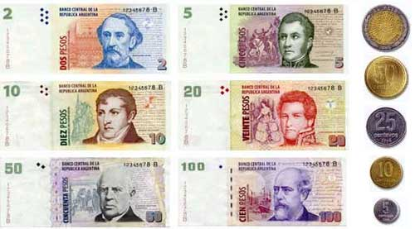
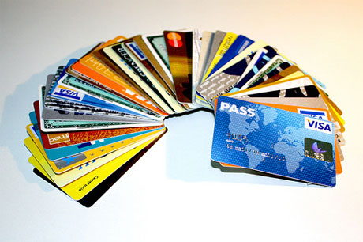
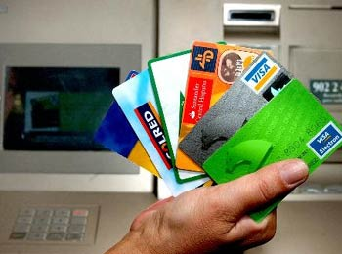
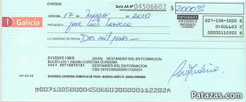
MACROECONOMÍA
MERCADO DEL DINERO
Medios de pago utilizados en Argentina
Dinero de curso legal
Tarjetas de crédito
Tarjetas de débito
Cheque

Slide 23
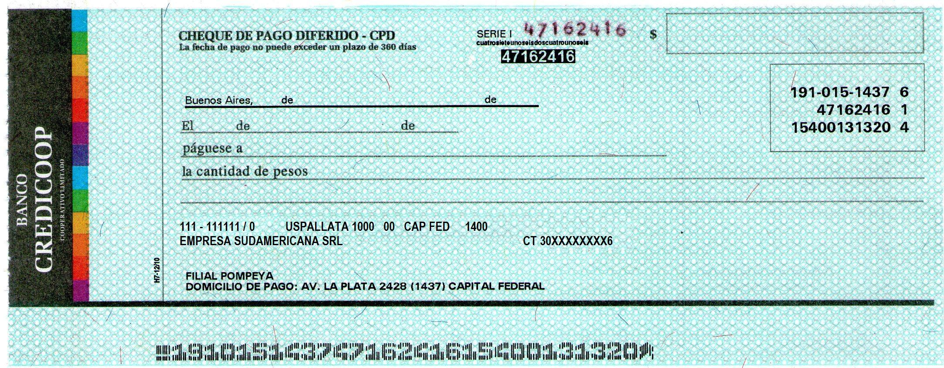
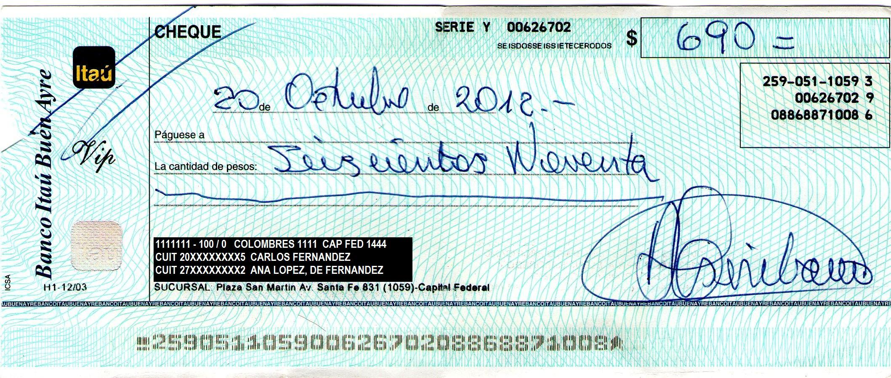
MACROECONOMÍA
MERCADO DEL DINERO
Cheque de pago diferido
Cheque Común

Slide 24
MACROECONOMÍA
MERCADO DEL DINERO
Modalidades de librado
Respecto del beneficiario, los cheques pueden emitirse:
Al portador: Quien libra el cheque no consigna por escrito el nombre del beneficiario. De esta manera, el cheque puede ser cobrado por quien lo presente en el banco.
A la orden: En este caso se indica con nombre y apellido al beneficiario, quien ''para poder cobrarlo o transferirlo a un tercero'' deberá endosar el cheque con su firma, aclaración, número de documento o de cuenta y domicilio.
No a la orden: La característica de este cheque es que no le permite al beneficiario endosarlo para transferirlo a un tercero. Es decir, necesariamente deberá cobrarlo o depositarlo en su cuenta bancaria.
En relación a su cobro, el cheque puede ser:
Cruzado: Los cheques pueden ''cruzarse'' como medida de seguridad.
Cheque certificado: es un cheque del titular de la cuenta y se denomina así porque el banco emisor junto con el cheque del titular de la cuenta corriente entrega una fórmula que garantiza la existencia de los fondos.

